Slide 1
Логика
для школьников
Занятие 17

Slide 2
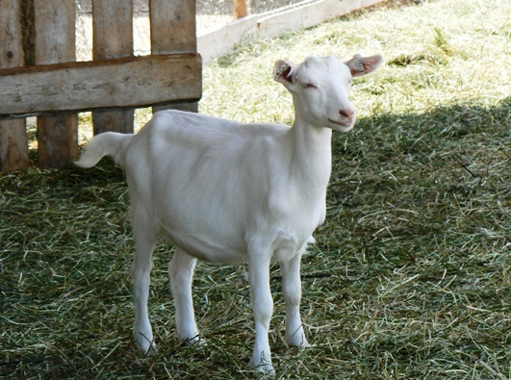
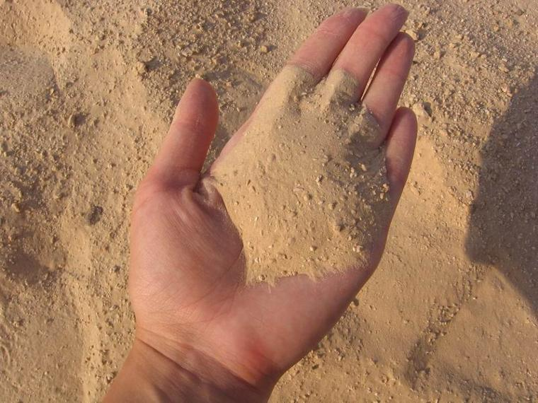
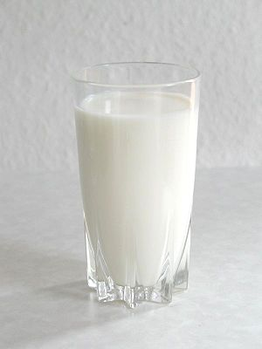
Задание 1
Назвать предметы, которые могут быть и холодными, и горячими.

Slide 3
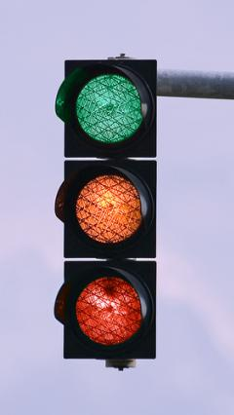
Задание 2
Отгадать загадку
Пешеходам объясняет
как дорогу перейти.
Он сигналы зажигает,
Помогая им в пути.
У него сигналов три.
Ты сигналы назови.
О чём нам говорит каждый из этих сигналов?

Slide 4
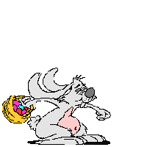
Чтоб здоровым быть сполна
Физминутка всем нужна

Slide 5
Задание 3
Чем похожи слова
Зашифрованное слово
кошка
к а
книга
к а
крыша
к а
2 слога и 5 букв

Slide 6
Задание 4
Логическая задача
Мама, папа и Саша сидели в зрительном зале. В каком порядке они сидели, если известно, что папа сидел слева от Саши и справа от мамы?

Slide 7
Задание 5
Составить слово из вторых слогов данных слов
С | О | Л | О | В | Е | Й
 |  | Л | О
Л | Е | Т | О
 |  | Т | О

